Slide 1
Заседание исполнительных комитетов практикующих сообществ PEMPAL, 13-15 июля 2016 года, г. Берн
Институциональная и правовая база субнациональных юрисдикций Швейцарии: механизм «долгового тормоза» на кантональном уровне
Формируем компетентности, пересекая границы
Надя Йерли, доктор экономики и общественных наук, научный сотрудник и руководитель проекта
Nadia.yerly@zhaw.ch

Slide 2
План презентации
1
Швейцарский контекст: федеральный и кантональный уровень
3
Институциональная архитектура бюджетных правил
4
Кантональный индекс применения бюджетных правил
5
Выводы
2
Введение

Slide 3
Введение
Бюджетная ответственность  бюджетная дисциплина
Бюджетная дисциплина: предварительные требования, закрепленные в рамках институциональной структуры (Конституция, законодательство о финансах, нормативные документы и т.д. …)
Бюджетную дисциплину трудно определить с помощью одной формулы – она характеризуется набором институциональных черт.
Наличие институциональной и правовой базы делает управление финансами более предсказуемыми и повышает долгосрочную устойчивость системы государственных финансов.

Slide 4
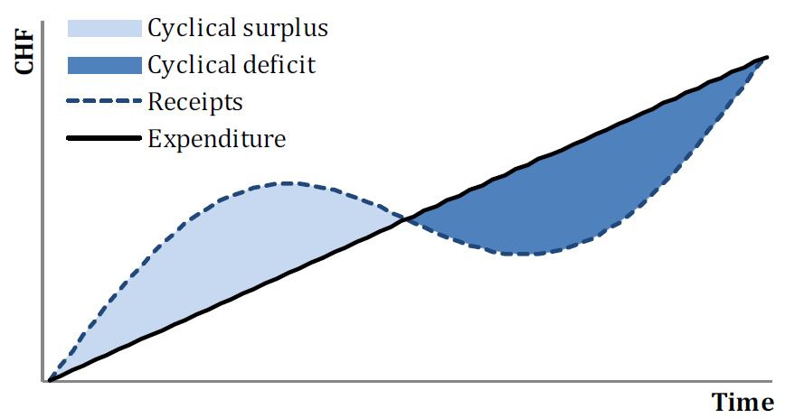
Швейцарский контекст: федеральный уровень
«Долговой тормоз» на федеральном уровне
Правило «долгового тормоза» ограничивает объем расходов уровнем структурных (т.е. скорректированных на цикличность) бюджетных поступлений.
В особых ситуациях допускаются исключения. Правила дополняются механизмом санкций.
Эти ключевые положения закреплены в Федеральной конституции, что обеспечивает высокую степень соблюдения правил.

Slide 5
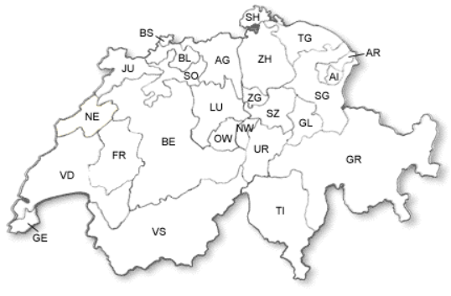
Швейцарский контекст: кантональный уровень
Бюджетные правила кантонов
Полная автономия кантонов в
nition of their определении режима бюджетной
дисциплины.
Кантональные лаборатории Швейцарии Швейцарии (26 кантонов):
25 различных механизмов
реализации бюджетных правил
Кантональная конференция
финансовых директоров
издает рекомендации

Slide 6
Институциональная архитектура бюджетных правил
Шесть компонентов
t
Бюджет/ счета
Объект баланса
Компоненты бюджетных правил
Конституция/ законодательство
Временные рамки
Санкции
Политика в отношении погашения долга
Notes:
These six components drawn the institutional architecture of fiscal rules.
Under these components, there are various degree of stringency and hardness that I’ll explain in the next slides…

Slide 7
Институциональная архитектура бюджетных правил
Компонент 1
Конституция / законодательство
Конституция в сочетании с законодательством с обязательным референдумом | 5
Конституция в сочетании с законодательством с факультативным референдумом | 4
Законодательство с обязательным референдумом | 3
Законодательство с факультативным референдумом | 2
Законодательство без референдума | 1
Отсутствие требований | 0
Конституция / законодательство
Notes:
Constitutional requirements are placed at the top of institutional hierarchy, it is the more difficult to change.
The financial law (statutory legislation) is derived from the Constitution and sets the application details of these fundamental principles. It is usually easier to change statutory fiscal restraints than constitutional fiscal restraints.
In Switzerland, the distinction has to be made between the Mandatory Referendum and the Optional Referendum.

Slide 8
Институциональная архитектура бюджетных правил
Компоненты 2 и 3
Бюджет / счета
Бюджет и счета | 3
Только счета | 2
Только бюджет | 1
Отсутствие требований | 0
Бюджет/ счета
Объект баланса
Текущие и капитальные операции | 4
Текущие операции, включая погашение долга | 3
Текущие операции без погашения долга | 2
Общий финансовый баланс государства | 1
Отсутствие требований | 0
t
Объект баланса

Slide 9
Институциональная архитектура бюджетных правил
Компонент 4
Временные рамки по бюджету / счетам
 | Немедленно | По мере возможности | В среднесрочной перспективе или к определенному сроку; в обоих случаях с ограничением срока | В среднесрочной перспективе или к определенному сроку; в обоих случаях без четкого ограничения временных рамок | Отсутствие временных рамок | Компенсация дефицита
Бюджет / счета | 10 или 9 | 9 или 8 | 8 или 7 | 7 или 6 | 5 | 1-2 года
 |  |  | 7 или 6 | 6 или 5 | 4 | 3-4 года
 |  |  | 6 или 5 | 5 или 4 | 3 | 5-6 лет
 |  |  | 5 или 4 | 4 или 3 | 2 | 7-10 лет
 |  |  | 4 или 3 | 3 или 2 | 1 | Срок упоминается, но прямо не ограничивается
 | 10 или 9 | 9 или 8 | 3 или 2 | 2 или 1 | 0 | Компенсация дефицита не предусмотрена
Временные рамки

Slide 10
Институциональная архитектура бюджетных правил
Компонент 5
Политика в отношении погашения долга
Погашение долга | 1
Процент погашения долга, предусмотренный законодательством | 4
Процент погашения долга, предусмотренный финансовым планом ( 4-5 лет) | 3
Процент погашения долга, предусмотренный в рамках бюджетного процесса (в течение 1 года) | 2
Общий лимит погашения долга (т.е. минимальный процент) | 1
Отсутствие лимита, процент погашения не установлен | 0
Политика в отношении погашения долга

Slide 11
Институциональная архитектура бюджетных правил
Компонент 6
Санкции
Корректировка налоговых ставок |  |  | Перенос дефицита бюджета
Немедленная корректировка налогов, т.е. повышение налоговых ставок на финансовый год t | Корректировка налогов на следующий финансовый год t+1 | Отсутствие корректировки налогов
8 | - | -
- | 7 | 3 | Перенос дефицита в бюджет, формируемый на следующий год (дефицит должен быть полностью компенсирован в течение 1 года)
- | 6 | 2 | Перенос дефицита в следующие два бюджета (дефицит должен быть компенсирован в течение 2 лет)
- | 5 | 1 | Перенос дефицита в следующие бюджеты (дефицит должен быть компенсирован в течение более 2 лет)
- | 4 | 0 | Перенос дефицита не предусмотрен
Санкции

Slide 12
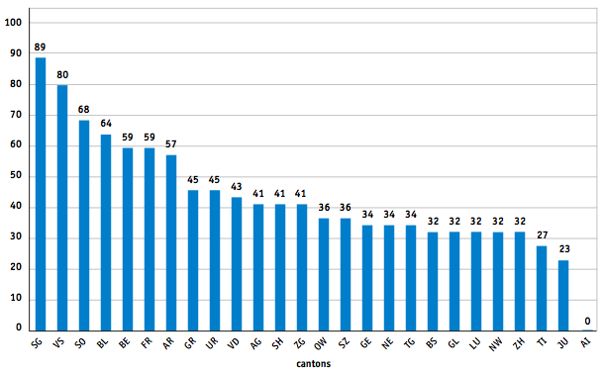
Кантональный индекс применения бюджетных правил
Кантональный индекс применения бюджетных правил за 2011 год

Slide 13
Выводы
Бюджетные правила являются защитным механизмом, обеспечивающим соблюдение бюджетной дисциплины.
Кантональные бюджетные правила оказывают положительное (но незначительное) влияние на уровень финансовой задолженности кантонов, т.е. чем выше значение индекса применения бюджетных правил, тем ниже потребность в заемных средствах на душу населения.
Оценка бюджетных правил может быть расширена с учетом других важных характеристик, определяющих устойчивую бюджетную политику.

Slide 14
Благодарю за внимание!
Надя Йерли, доктор экономики и общественных наук, научный сотрудник и руководитель проекта
Nadia.yerly@zhaw.ch

Slide 15
Приложение: интеграция институциональной базы УГФ
Бюджетные правила
Институцио-нальная диагностика
Долговой тормоз/ тормоз дефицита
Основные финансовые параметры
Финансовый план и план мер
Диагностичес-кий инструмент
Выравнивание бюджетной обеспеченности
Бюджетные правила
Бухучет
Бюджетный процесс
Разделение функций / выравнивание
Устойчивая бюджетная политика
Налоговая политика
Законодательство о кредитах
Налогообложение
Ретроспективный анализ
Сценарии
-10
+10
Финансовая диагностика
Анализ тенденций и сценариев

